Slide 1
「DSことはじめ」
九州大学 大学院システム情報科学研究院
情報知能工学部門
備瀬竜馬

Slide 2
データサイエンスに必要なスキル
データ解析スキル
検定、クラスタリング、回帰、
主成分分析、・・・
データを集めて後、実際にこれらの分析を行うには？
プログラミングスキル
解析のための具体的なデータ加工処理を
コンピュータに指示

Slide 3
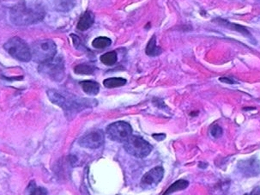
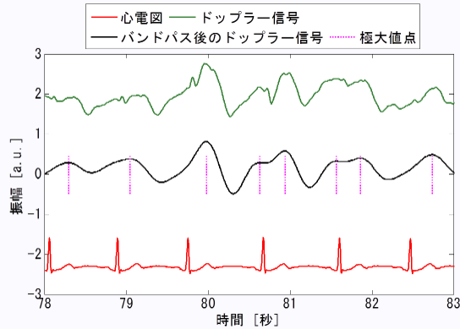
データ解析
数値・カテゴリデータ
解析
数値データ
身長・体重
血圧
カテゴリデータ
アンケート
男女
喫煙の有無
メディアデータ解析
画像 シグナル
細胞の大きさ、心拍間隔等画像データからは直接抽出できない場合が多く、事前処理が必要
本講義：
まず、数値・カテゴリデータを対象とした解析手法について学び、
画像を例にメディアデータを対象とした解析手法を学ぶ

Slide 4
Excel じゃダメ？
「まずは Excel で見てみる」は大事
データの集計，簡単な可視化
Excel で完結するのであればそれでヨシ
もっと高度な分析がしたい！
統計分析，機械学習，
エクセルじゃ開けない！

Slide 5
講義内容
9/2 データ解析入門
Python入門
9:15～12:00
距離とクラスタリング
13:00～14:40
PCA
14:50～16:20
演習
16:20～17:00
9/3 メディアデータ解析
画像データ解析
9:15～12:00
パターン認識と深層学習・応用
13:00～14:30
深層学習プログラム入門
14:40～15:40
演習
15:50～17:00

Slide 6
プログラムの準備 Python

Slide 7
プログラムとは
コンピュータに対する命令の記述
命令は何語？
C
Java
R
Python

Slide 8
Python の利用
Google Colaboratoryを利用
以下の web site へ
https://https://colab.research.google.com/notebooks/welcome.ipynb?hl=ja#scrollTo=-Rh3-Vt9Nev9

Slide 9

Google Colaboratory
自分のGoogle
アカウントで
ログイン
ファイルを
セーブできる
ようになる

Slide 10
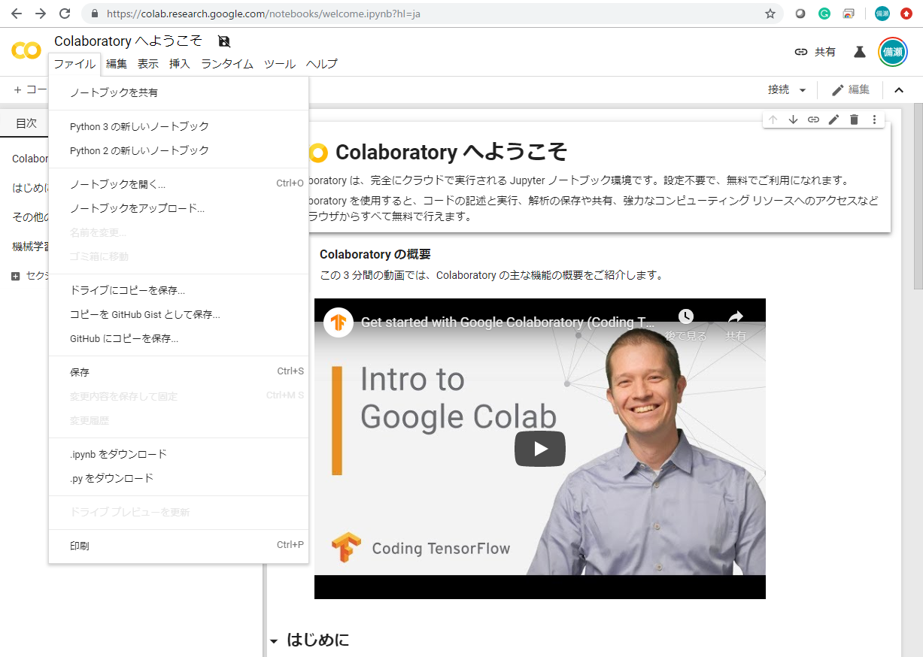
Jupyter notebookを使う
Jupyter notebook: Pythonの開発環境の一つ
ファイルを
クリック
Python3の新しい
ノートブック
をクリック
※）数字はPython
のバージョン

Slide 11
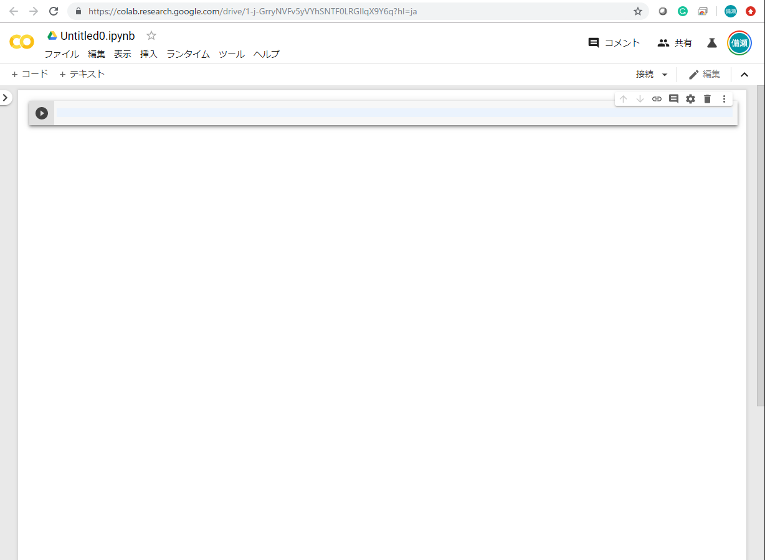
Cell
Cell
プログラムの
入力フィールド
Cellの単位で
実行される

Slide 12
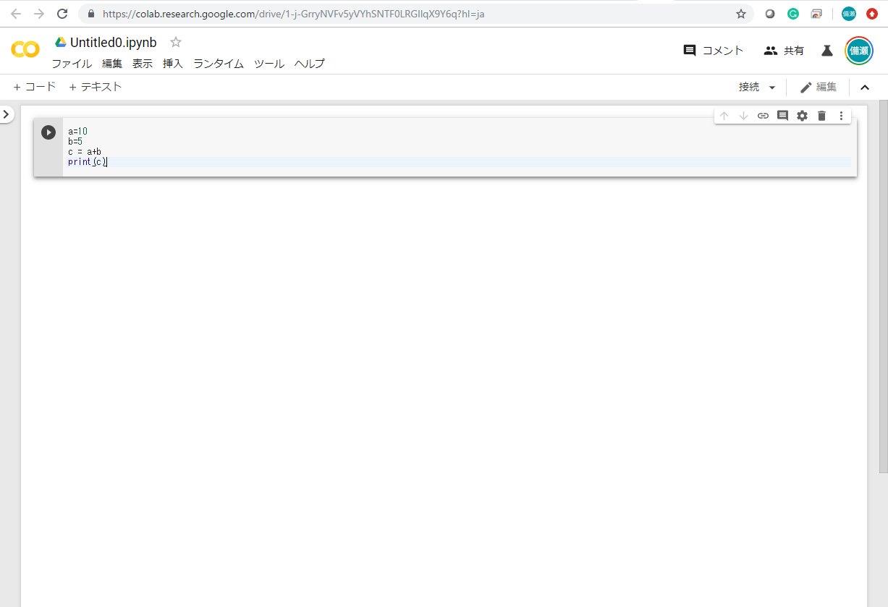
Cellへの入力
▷ボタンを
クリックで
実行
プログラムを記述

Slide 13
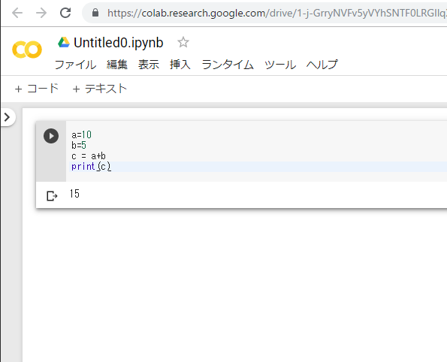
Cellの実行
実行結果が表示される

Slide 14
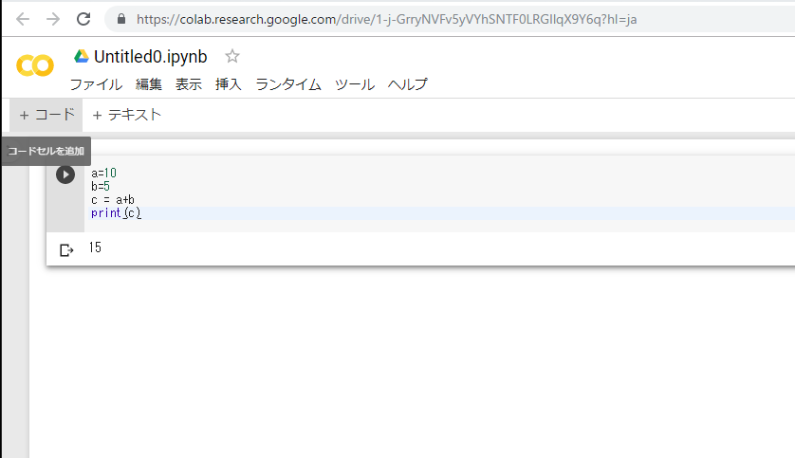
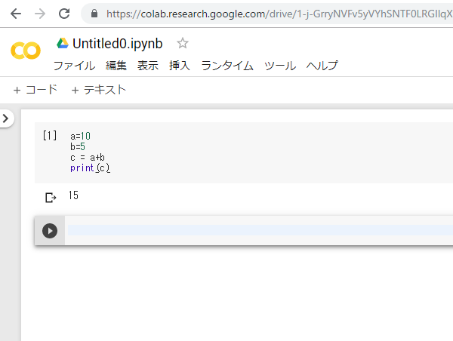
Cellの追加
＋コードを
クリック
新たなCellが追加される

Slide 15
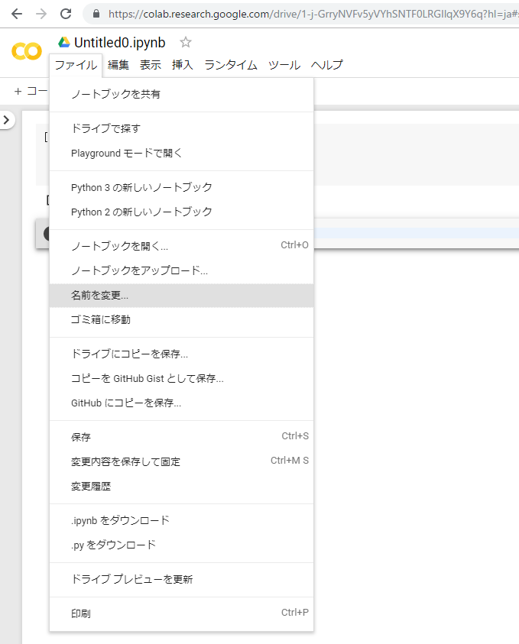
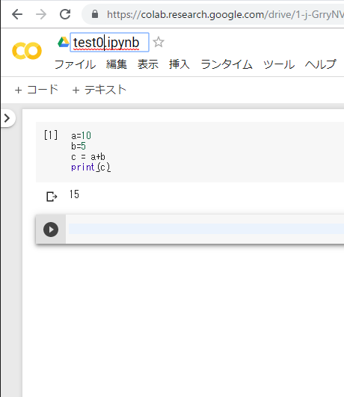
ファイル名を変更
ファイル名を編集
名前変更
をクリック

Slide 16
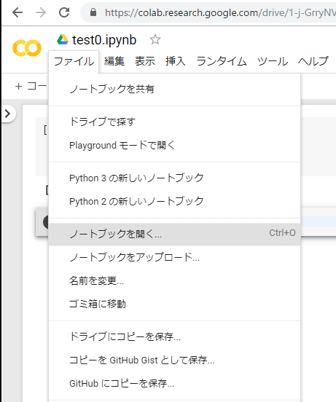
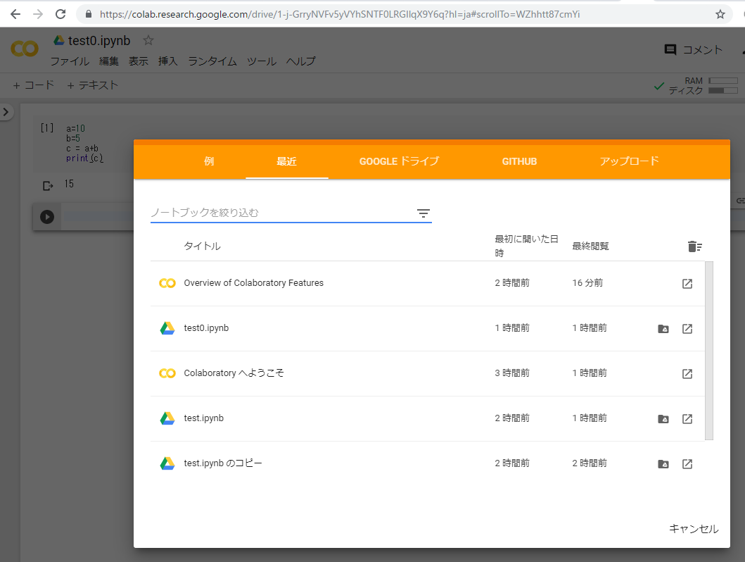
ファイルを開く
さっきの
ファイルが選択できる

Slide 17
コンピュータに指示を出す Python で
あそんでみよう

Slide 18
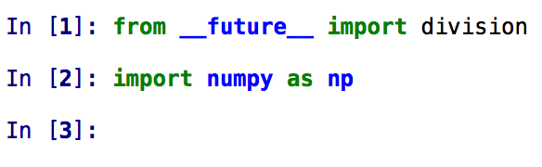
大事な「おまじない」
今後，jupyter を起動したらまずはじめに 必ずやること！
import numpy as np と打って enter キーを押す

Slide 19
コンピュータに指示を出す 文字の表示
お約束のHello World！

Slide 20
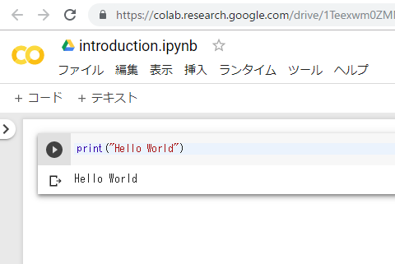
Hello World
Cellで Print(“Hello World”) と入力
▷キーを押す（実行）

Slide 21
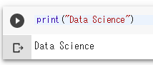
練習１：文字を変えてみよう！
コンソールのところで
好きな言葉を“ ”に入れて表示させよう Print(“ ”) と入力
return キーを押す（実行）

Slide 22
四則演算
足し算： +
1+2
引き算： －
5-2
掛け算： * （アスタリスク）
5*6
割り算： / （スラッシュ）
5/2
括弧 ： ()内を優先的に計算
(1-4)*5

Slide 23
練習２：四則演算
小学生の問題）
A君が八百屋で100円のリンゴを5個と400円のイチゴを買いました。
合計にいくらになるかプログラムで計算させてみよう！
BMI をプログラムで計算してみよう
ヒント：BMI は 体重 ÷ (身長×身長)
※体重は kg, 身長は m

Slide 24
変数

Slide 25

変数 (1)
変数：お好きな数を保存する「箱」
=を使って保存 （左側が「箱の名前」，右側がお好きな数）
a=5
b=“Monday” 実は文字列でも OK !
5
a

Slide 26
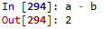
変数：演算 (２)
変数同士の演算
a=5
b=3
5
3
a
b
a
b
?

Slide 27
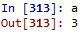
変数 ：代入(２)
変数同士の演算
a=5, b=3
5
3
a = b とすると、
a の中身を捨てて、
b の中身をa に入れる
a
b

Slide 28
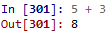
変数 (3)
変数の中身を変える
a=5 a=20
b=3 b=10
直接数字を書いて演算すると、毎回書き換える必要がある
変数で演算すると、同じ式でO.K.

Slide 29
練習３：変数
変数を使って、 BMI をプログラムで計算してみよう
ヒント：BMI は 体重 ÷ (身長×身長)
weight = 自分の体重
height = 自分の身長
※体重は kg, 身長は m

Slide 30
コンピュータに指示を出す 関数

Slide 31
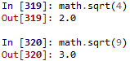
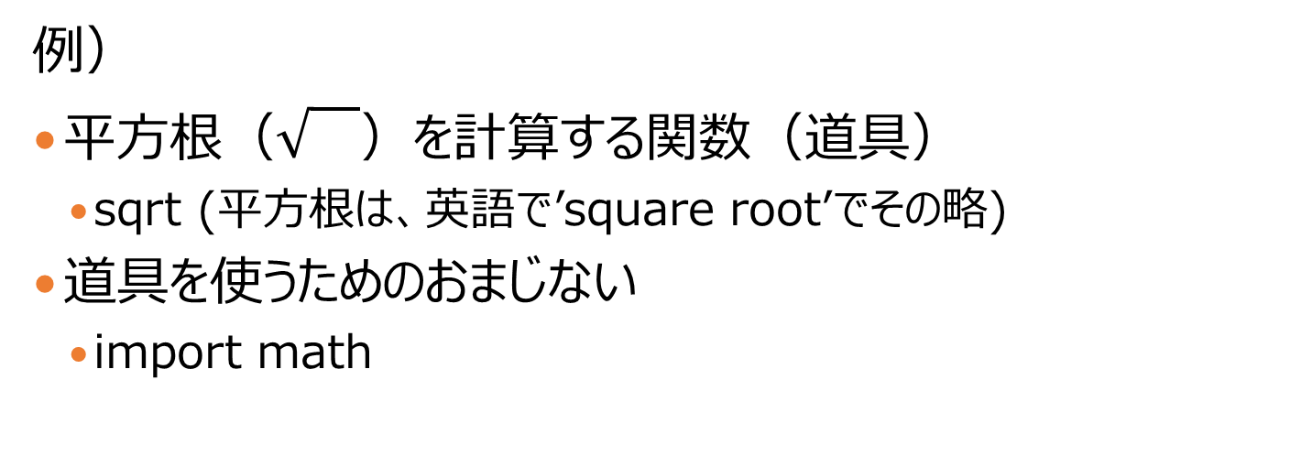
関数(1)
例）
平方根（）を計算する関数（道具）
sqrt (平方根は、英語で’square root’でその略)
道具を使うためのおまじない
import math
ライブラリ
道具はまとめて整理されている
調理する道具は台所、
トンカチ等の工具は工具箱
mathにsqrtがある
仕舞っている処から出して、
道具を使える状態にしている

Slide 32
関数(2)
他にもいろいろなライブラリ、関数がある
import numpy
numpy.round(3.8)
小数点以下を四捨五入
毎回ライブラリ名をフルネームで書くのは面倒：短縮しちゃえ！
import numpy as np

Slide 33
練習４：関数の利用
関数を使って計算しよう！
81の平方根を計算しよう
256の平方根を計算しよう
9.4を四捨五入しよう
9.7を四捨五入しよう
自分で関数をWebで調べて使ってみよう！
絶対値を求める関数を調べてみよう
-5の絶対値を関数を使って計算しよう
ヒント）Python 絶対値
でGoogleで検索してみよう

Slide 34
基本注意事項
※知ってる人は遠慮なく飛ばしてください

Slide 35
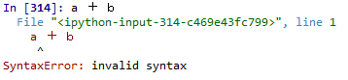
全角文字，日本語入力を避ける
日本語入力するとエラーが出る
a ＋ ｂ
全角スペース

Slide 36
全角文字，日本語入力を避ける（２）
できる限り全角文字，日本語は使わない
全角の空白（スペース）に注意！ （エラーになる＆見つけづらい）
ファイル名も半角英数字にしよう
OK：shincho_taiju.xlsx, height_weight.csv
NG：身長体重データ.csv
半角カタカナ（ｱｲｳ）とかもやめよう

Slide 37
コメントアウト
メモ書き
書いたけど一時的に実行したくない場合
行頭に # で一行コメントアウト
’’’ または “““ で囲んだ部分をコメントアウト

Slide 38
list

Slide 39
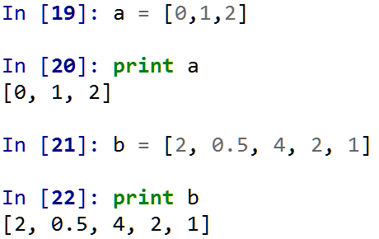
list
数字のリスト：[]の中に数字をコンマ区切りで記載
例：
( )
( )

Slide 40
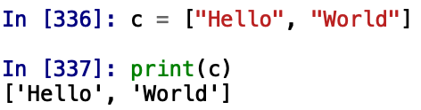
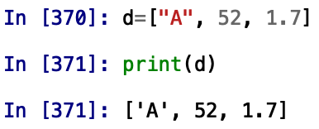
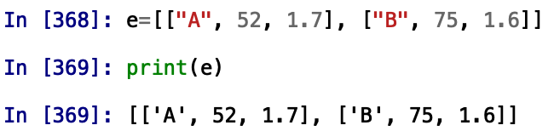
list
数字以外でも、好きなものをリストにできます
例１：文字列のリスト
例２：文字列と数字のリスト
例３：リストのリスト
名前、体重、身長をリストにする
リストのリスト

Slide 41
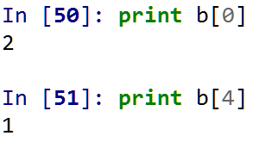
list
リストの要素の呼び出し
例：
( )
0番目の要素を出力
( )
4番目の要素を出力
※）pythonでは、0から数える

Slide 42
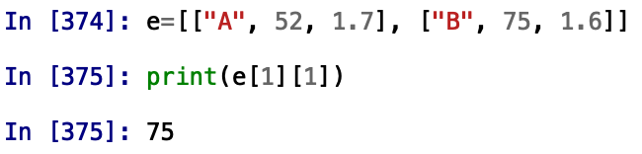
list
リストのリストにも次のようにすれば呼び出せる
1番目の要素（リスト）の
1番目の要素を出力

Slide 43
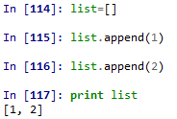
list
リストの初期化と要素追加
例：
初期化
Listの要素に“1”を追加
Listの要素に“2”を追加
( )
※）list.append(x)で、listの最後にxが追加される

Slide 44
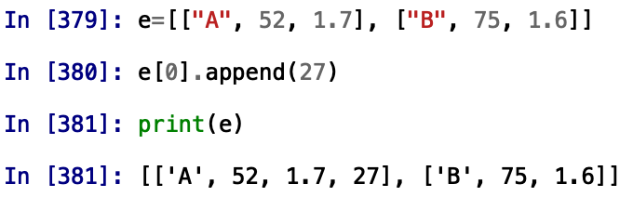
list
リストのリストにも次のようにすれば追加できる
例：
e の 0 番目のリストに27を追加

Slide 45
練習5: list
以下の3人のリストを作ろう
A君：1.7m, 52kg
B君：1.6m, 75kg
C君：1.8m, 73kg
ヒント）[[名前、体重、身長], […], […]]
BMIを計算し、BMIsという名前のリストに下記の順で入れてみよう
ヒント）listの初期化が必要：BMIs=[]
listに要素の追加 ：BMIs.append(xx)
リストBMIsの1番目（B君）の値を表示してみよう

Slide 46
if

Slide 47
比較（１）
5
3
a
b
a
<
b
a が b より小さい？
True
(正しい)
or
False
(正しくない)

Slide 48
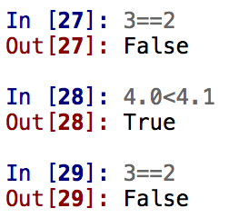
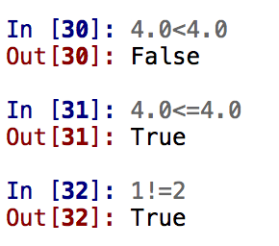
比較（２）
演算子 | 例 | 意味 | 出力
== | a==b | a と b が等しい？ | True (正しい) または False (正しくない)
!= | a!=b | a と b が異なる？
> | a>b | a が b より大きい？
>= | a>=b | a が b 以上？
< | a<b | a が b より小さい？
<= | a<=b | a が b 以下？
例

Slide 49
比較（２）
「a=b」は、aにbの中身を入れるという意味だったので、
混同しないように比較は、「==」
演算子 | 例 | 意味 | 出力
== | a==b | a と b が等しい？ | True (正しい) または False (正しくない)
!= | a!=b | a と b が異なる？
> | a>b | a が b より大きい？
>= | a>=b | a が b 以上？
< | a<b | a が b より小さい？
<= | a<=b | a が b 以下？
例

Slide 50
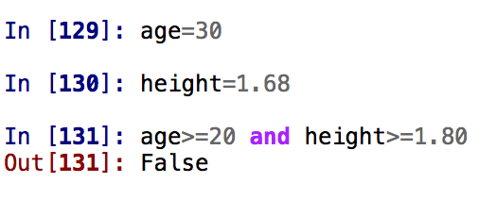
「かつ」と「または」(1)
例：あなたの結婚の条件は？
25歳以上かつ身長180cm以上！
age= 30
height=1.68
age>=25 and height>=1.80

Slide 51
「かつ」と「または」(2)
演算子 | 例 | 意味 | 出力
and | a and b | a かつ b が 両方 正しい ? | True (正しい) または False (正しくない)
or | a or b | a または b の どちらかが 正しい ?

Slide 52
if, elif, else
条件文で分岐をつくる
例：20歳以上は”Adult”, 13歳以上20歳未満なら “Young”, 13未満は“Child”
age=30
if age>=20:
print( “Adult” )
elif age>=13:
print( “Young” )
else:
print( “Child” )
＃もし20歳以上なら・・・
＃20歳以上でない．でももし13歳以上なら・・・
＃20歳以上でも13歳以上でもないなら・・・

Slide 53
ところで・・・ 「コロン」と「インデント」
if age>=20:
print( “OK” )
else:
print( “NG” )
コロン「:」で「次の行に続きますよ」
インデント「空白４つ」で「続いてますよ」

Slide 54
練習6: if
BMIを入力として与えて、以下のように表示するプログラムを作ろう！
18.5未満の場合、「やせ型」と表示
18.5以上25未満の場合、「標準」と表示
25以上の場合、「肥満気味」と表示
以下の3人のBMIを計算し、上のプログラムで動かそう
A君：1.7m, 52kg
B君：1.6m, 75kg
C君：1.8m, 73kg

Slide 55
for

Slide 56
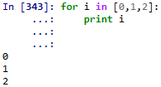
for（１）
同じ計算を繰り返す
例：
for i in [0,1,2]:
print( i )
リストの中身がなくなるまで繰り返す
1回目は、i に0を代入して、
print i
2回目は、i に1を代入して、
print i
3回目は、i に2を代入して、
print i
( )

Slide 57
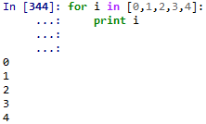
for（２）
リストの中身を増やすと？
for i in [0,1,2,3,4]:
print( i )
( )
100回繰り返したい場合は、
リストの中に、100個書く？

Slide 58
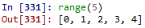
for（３）
for i in range(5):
print( i )
range()
整数のリストを作る関数
0～5未満の整数のリスト
for i in [0,1,2,3,4]:
print( i )
同じ

Slide 59
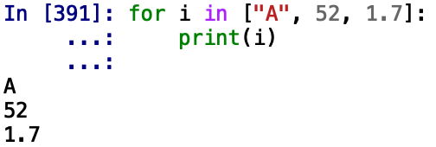
for（6）
もちろんリストの中は数字でなくても OK
for i in [“A”, 52, 1.7]:
print( i )

Slide 60
練習7: for
練習２で計算したA君、B君、C君のBMIのリストをfor文を使って、順に呼び出してprint文で表示してみよう
それぞれの身長、体重
A君：1.7m, 52kg
B君：1.6m, 75kg
C君：1.8m, 73kg

Slide 61
外部データの読み込み
CSV file

Slide 62
CSV file format
CSV = comma separated values
File format specifications:
項目ごとにコンマ “,” で区切られたデータ
1行が一まとめのデータで、改行で行を識別
Example:
name, age, weight, height
Bob, 40, 80, 175
Taro, 35, 65, 170
・・・

Slide 63
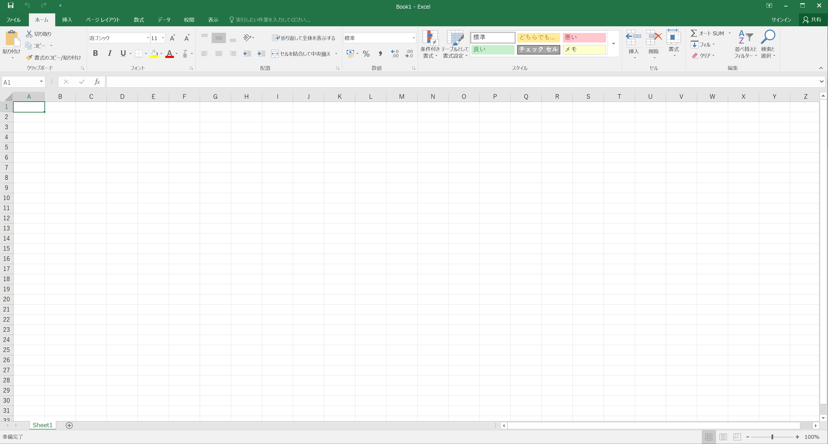
Excel で csv ファイル
Excel

Slide 64
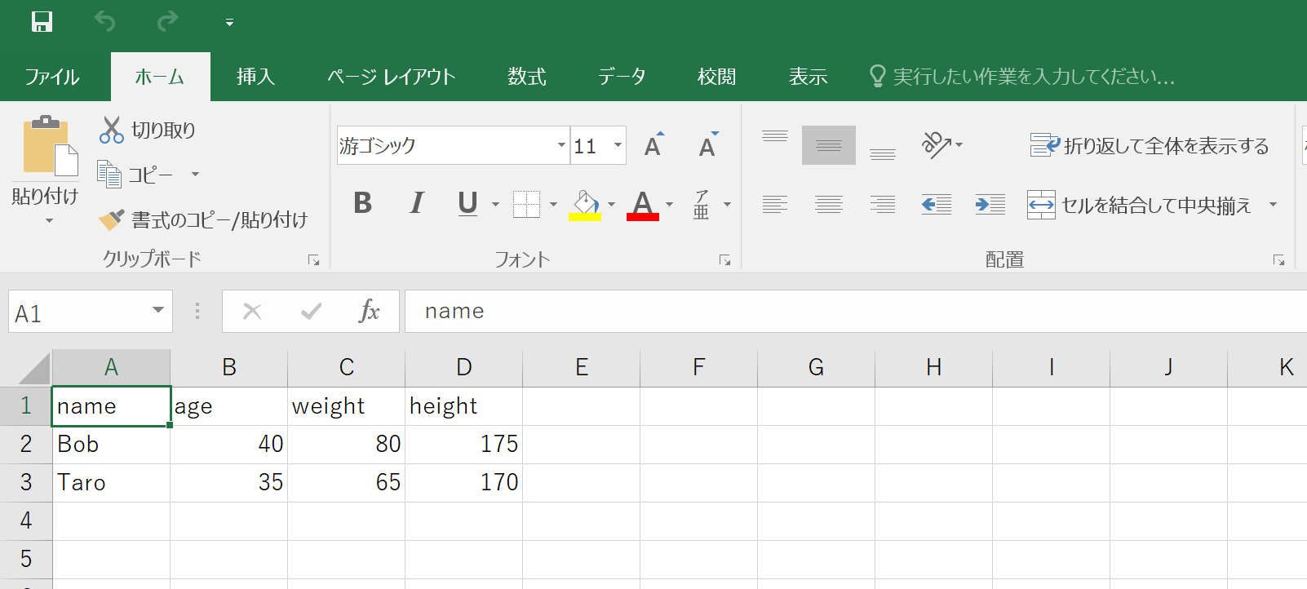
Excel で csv ファイル
列
行

Slide 65
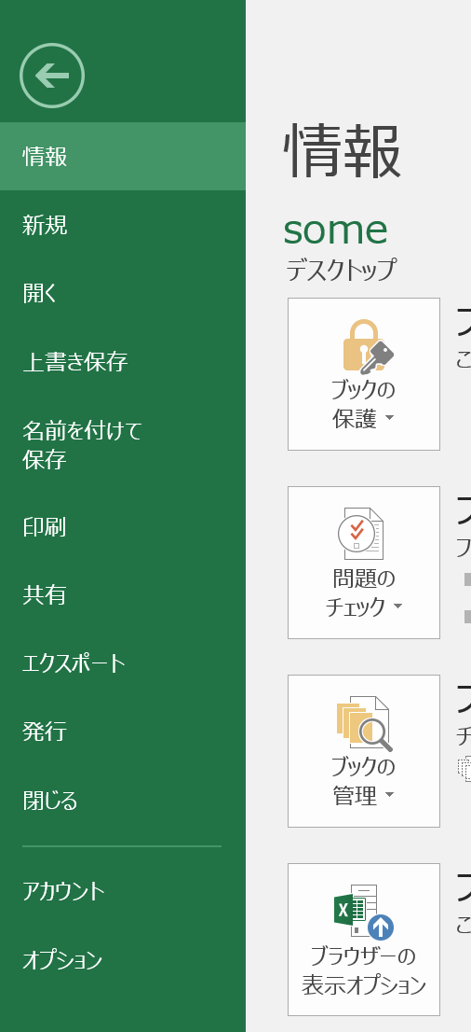
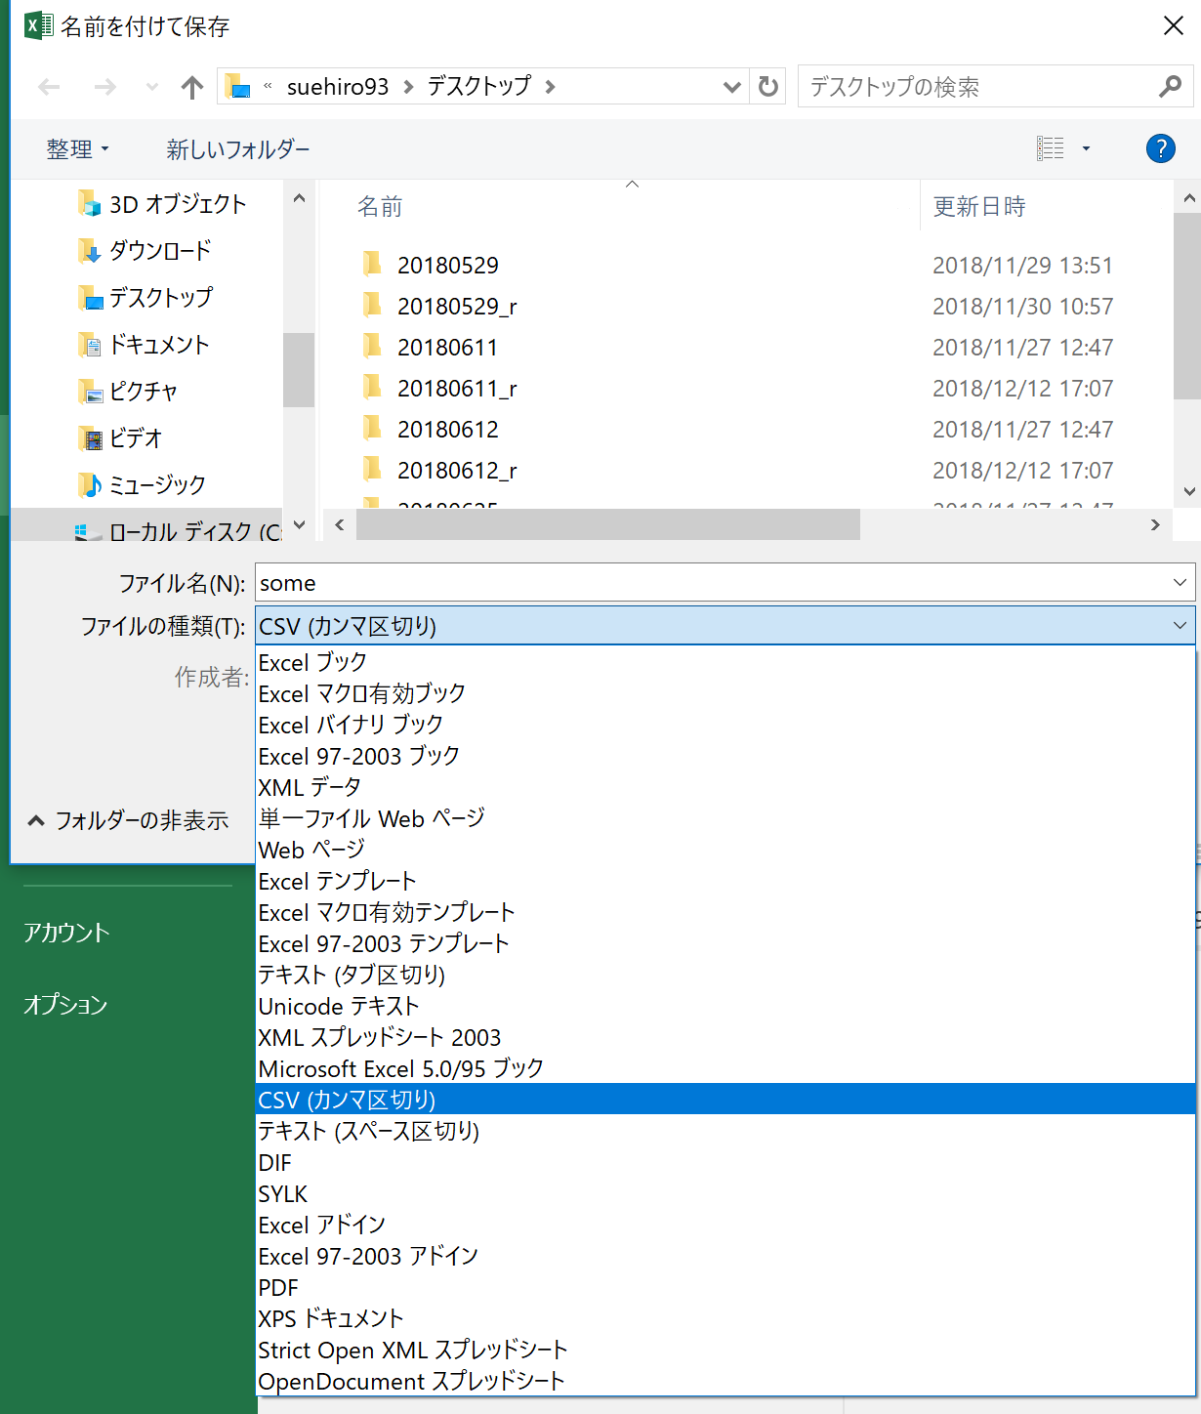
Excel で csv ファイル
CSV fileとして保存
フォルダの選択
ファイル → “名前を付けて保存”
ファイルフォーマットの選択
csv（カンマ区切り）
適当に名前をつけて終了

Slide 66
ExelでCSVファイルを作ってみよう！
Exelを開いて、次の内容を自分で書いてみよう！
Bob, Taroに加えて、1行分、適当に自分で、データを書いて、CSVファイルとしてsaveしてみよう！
name, age, weight, height
Bob, 40, 80, 175
Taro, 35, 65, 170
（ここに好きなデータを記載）

Slide 67
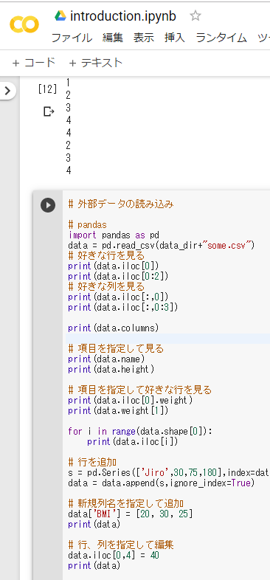
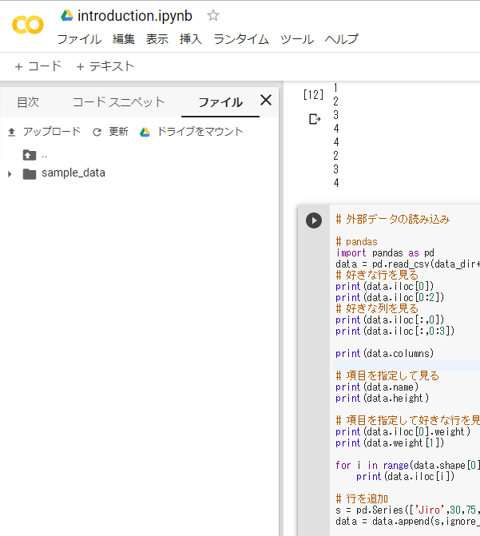
Fileのアップロード
クリック
クリック
右クリック

Slide 68
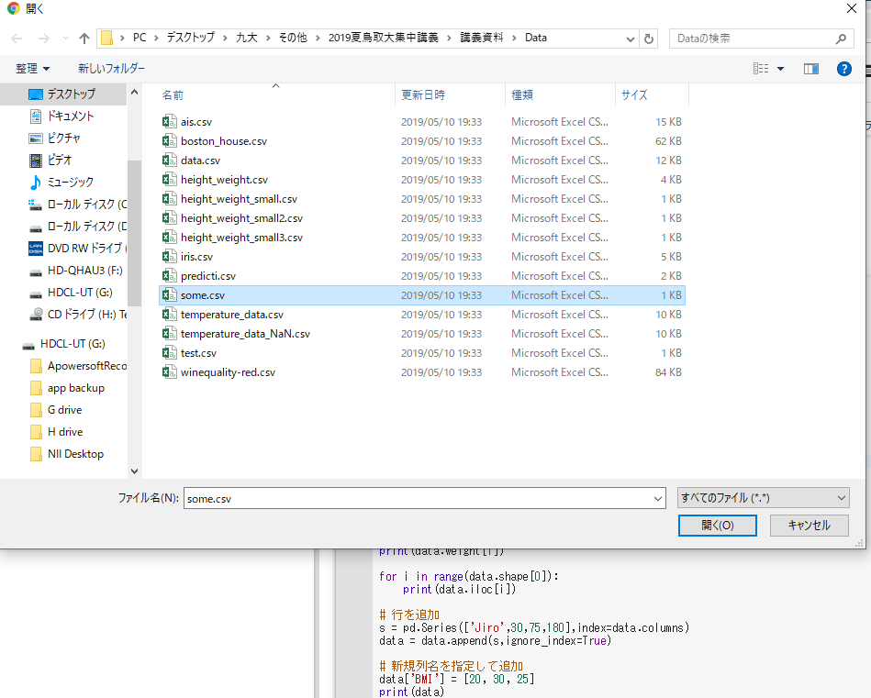
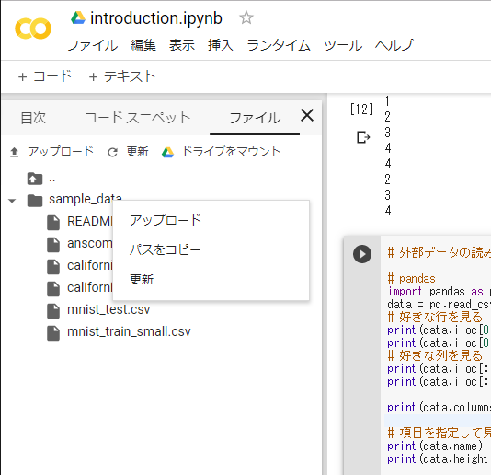
Fileのアップロード
クリック
ファイルを選択

Slide 69
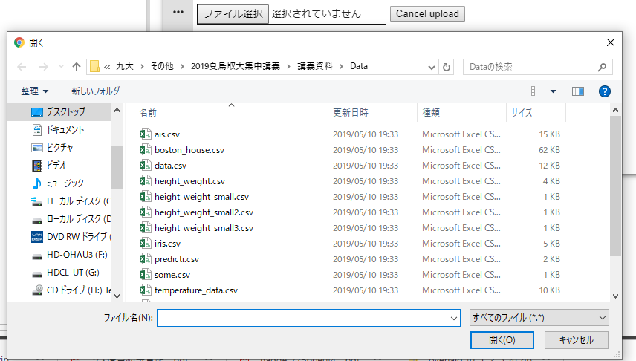
Fileのアップロード: コマンド
from google.colab import files
files.upload()
クリック
ファイルを選択

Slide 70
PythonによるCSVファイルの読み込み
CSVファイル読み込み用の道具をPython上で 呼び出す
import pandas as pd

Slide 71
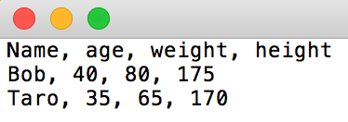
CSVファイルの読み込み
CSVファイルを呼び出すおまじない
CSVファイルの中身のデータが格納
読み込むCSVファイルのパス
読み込むCSVファイルの名前
以下を事前に行うことを忘れないように！
(1) import pandas as pd
(2) “some.csv” をコードと同じフォルダに置く

Slide 72
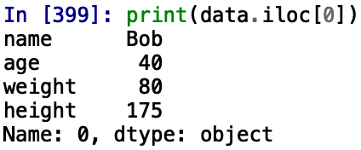
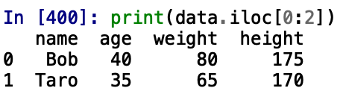
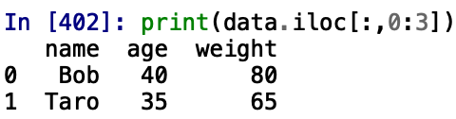
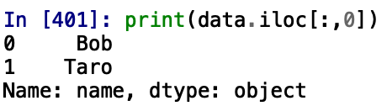
データの見方1
好きな行を見る
好きな列を見る
↑0,1行目をみる
↑０,1,2列目をみる

Slide 73

データの見方２
pandasデータの構造
Indexを確認
列ラベル
データ（value）
行ラベル

Slide 74



データの見方2
項目(index)を指定してみる
項目を指定して好きな行を見る
↓項目を指定
どちらでもO.K.
行を指定して項目を指定
項目を指定して行を指定

Slide 75

データの見方３
ファイル内の文字を行ごとに読み取り
行数を取得 : len(data)
列数を取得：len(data.columns)
行数・列数を取得：data.shape
列ラベル
データ（value）
行ラベル
データ（value）

Slide 76

データを編集する１
行を追加
行ラベル,列ラベル,データを指定したSeriesを作成
appendで追加
データを指定
列ラベルを指定

Slide 77

データを編集する２
列を追加
列ラベル,データを指定して追加
列ラベルを指定
データを指定

Slide 78

データを編集する3
行・列を指定して値を変更
行・列を指定
データを指定

Slide 79
CSVファイルの書き込み(1/3)
“書き込み” モードでファイルを開く
CSVファイルのデータが格納された変数
書き込む先のCSVファイルの名前
import pandas を書くのを忘れずに！
“test.csv”が既にあると、上書きされてしまうので注意！

Slide 80
練習8: CSVファイルの読み込み
“height_weight_small.csv”ファイルを読み込んで、身長データを各行に順番に表示してみよう
Height : xxx というように表示してみよう。
ヒント）print(“{}”.format)を利用しよう
身長はHtという項目に入っています
CSVファイルをExelで開いてあっているか 確認してみよう

Slide 81
データの可視化（プロット）

Slide 82
データの可視化（プロット）
プロットには色んな方法があります
折れ線グラフ
ヒストグラム
散布図
etc.

Slide 83
はじめに
今回はサンプルとして次の２つのデータを 使ってみます
那覇，福岡，札幌の気温データ → temperature_data.csv http://www.data.jma.go.jp/gmd/risk/obsdl/index.php
体重身長データ（オーストラリア国立スポーツ 研究所の男女202人のアスリートのデータ） → height_weight.csv http://www.statsci.org/data/oz/ais.html

Slide 84

おまじないと準備
import pandas as pd
データの読み込み
ファイルの場所は各自置いた場所を
指定しよう

Slide 85


読み込んだデータの中身
「データフレーム」という 形式で保存
行列（縦が行，横が列）
気温データは
縦が時間
横が地方
身長体重データは
縦が人（サンプル）
横が項目（性別，身長，体重）

Slide 86



簡単な統計値を出す
平均値
分散
標準偏差
分散
平均

Slide 87

まとめてみることもできます
統計量のまとめを表示
データの25%は～以下
データの50%は～以下
データの75%は～以下（上位25%は～以上）

Slide 88

折れ線グラフ
折れ線グラフ
グラフの横軸が行の番号（index）でわかりにくい

Slide 89

折れ線グラフ
折れ線グラフ
indexを date に変更

Slide 90

折れ線グラフ
折れ線グラフ
右クリックすれば
保存もできます

Slide 91

ヒストグラム
ヒストグラム
那覇の気温の分布を見てみる

Slide 92

ヒストグラム（発展）
那覇，福岡，札幌の分布を比較したい
binsは棒の数，alpha は透明度

Slide 93

散布図
身長と体重はどんな関係がある？

Slide 94

散布図
身長と体重はどんな関係があるか？
性別でどんな違いがあるか？

Slide 95

Matplotlibを使った可視化
import matplotlib.pyplot as plt
リストもしくはnumpyのarray型を入力
pandas以外でも
使えます。
csvデータは基本的に
pandas の plotでも十分
ですが、より高度な
可視化（自由な可視化）
をしたいときには便利
（後ほど紹介）

Slide 96

Numpy array への変換
Pandas の values を使うとnumpy の array型として抽出できる

Slide 97
練習9：データの可視化
他の地方の分布も見てみよう
福岡、札幌、那覇それぞれのヒストグラムを作成
bins と alpha を変えて３地点の分布を比較してみよう
身長体重データでの統計値も見てみよう

Slide 98
ベクトル表現と ベクトル演算の関数化

Slide 99
ベクトル
データの多くは数字の組，つまりベクトル！
例：x=[62, 173]
ベクトルで表現すると，
データ間の「距離」
類似度 などが計算できました

Slide 100

ベクトルと python
np.array を使うと色々な演算が楽
まず 「import numpy as np」を実行
例：

Slide 101





ベクトルの演算:和
ベクトルの和（要素同士の和を取る）
$$x$$
$$y$$
$\left(\begin{matrix}x_{1} \\ x_{2}\end{matrix}\right) \left(\begin{matrix}y_{1} \\ y_{2}\end{matrix}\right)$
$$\left(\begin{matrix}x_{1}+y_{1} \\ x_{2}+y_{2}\end{matrix}\right)$$

Slide 102


ベクトルの演算:差
ベクトルの差（要素同士の差を取る）
$$x$$
$$y$$
$\left(\begin{matrix}x_{1} \\ x_{2}\end{matrix}\right) \left(\begin{matrix}y_{1} \\ y_{2}\end{matrix}\right)$
$$\left(\begin{matrix}x_{1}−y_{1} \\ x_{2}−y_{2}\end{matrix}\right)$$

Slide 103





ベクトルと数値の積
ベクトルと数値の積
$$x$$
$$\left(\begin{matrix}x_{1} \\ x_{2}\end{matrix}\right)$$
$$\left(\begin{matrix}s × x_{1} \\ s × x_{2}\end{matrix}\right)$$
$$s ×$$

Slide 104

練習２：2つのベクトル間の和と積を 「プログラムで」計算させよう
$x=\left(\begin{matrix}3 \\ 5\end{matrix}\right), y=\left(\begin{matrix}6 \\ 1\end{matrix}\right)$のとき $x＋y$ , $x−y$は？
$x=\left(\begin{matrix}3 \\ 5 \\ 2\end{matrix}\right), y=\left(\begin{matrix}6 \\ 1 \\ 2\end{matrix}\right)$のとき $x＋y$ , $x−y$は？

Slide 105


データ「セット」
複数のベクトルを行列で表現

Slide 106
関数による数値計算
Functions in Python

Slide 107









「材料」と「道具」(1)
print や
+や－も
道具の一種
材料（変数）
道具（関数）
切る
皮をむく
煮る

Slide 108
Pythonでの関数定義
Xを入力したらその値を2倍した数を出力する関数
def :関数を定義するというおまじない
定義する関数の名前
関数への入力
def double(x):
y = x*2
return y
字下げしてているところまでが、この関数の処理のひとまとまり
Yを関数の処理結果として出力するという意味

Slide 109

関数の定義(コンソール)
セルへ入力
“tab” ボタンで字下げするのを忘れずに！

Slide 110
関数の利用
入力として数字を入れて、実行
関数の出力を変数に格納
( )

Slide 111


関数の定義(エディタ)
新しいファイルの作成
新しいファイルにコードを書いて保存
ファイル作成
ライブラリ名
（ファイル名）
関数を定義

Slide 112


関数の利用
定義したライブラリを呼び出し
定義したライブラリ中の特定の関数を呼び出し
関数の出力を変数に格納
( )
( )

Slide 113

定義した関数の利用
“import” することで、定義した関数を利用できる
DoubleFuncという関数を呼び出し
注）“working directory” に “DoubleFunc.py”が置いてあるかを確認

Slide 114


関数の利用：練習
数字を3倍にする関数tripleを定義してみよう！

Slide 115

入力と出力
Pythonでは, 入力 と 出力 は型をもったオブジェクト
数値だけでなく、文字列や他のデータ構造もO.K.
入力も複数の変数を入力できる
数値：0, 1, 5.5 …
文字列：“Hello World”
データ構造：Array, list, dictionaries …

Slide 116


関数の利用：練習
2つの文字を間に空白を入れてつなげる関数
関数の呼び出し
( )

Slide 117


関数の利用：練習
2つのリストをつなげる関数
関数の呼び出し
( )

Slide 118
練習10：関数定義と呼び出し
入力xを10倍する関数tentimesを定義しよう
tentimesを呼び出して、入力に5を与えて計算しよう

Slide 119
乱数
random

Slide 120


乱数（１）
乱数：次に何がでるかわからない数字
例）サイコロ
1から6の整数をランダムに出す乱数
実行するたびに違う値
#乱数を作る道具の準備
import random
#1から6の整数をランダムに発生
random.randint(1,6)

Slide 121


乱数（２）
1~20の目を出すサイコロを作ろう！
#乱数を作る道具の準備
import random
#1から20の整数をランダムに発生
random.randint(1,20)

Slide 122


乱数（３）
random.random() # 0 以上 1 未満の実数値を返す
random.uniform(1.0, 10.0) # 1 以上 10以下の実数値を返す

Slide 123
演習資料
Playing with the Body-mass index

Slide 124
演習1：BMI
変数を使ってBMIを計算するコードを書いてみよう
ヒント：BMI は 体重 ÷ (身長×身長)
変数の値を変えて、それぞれ計算してみよう
A君：1.7m, 62kg
B君：1.6m, 75kg
C君：1.8m, 73kg
※体重は kg, 身長は m

Slide 125
演習2：関数の呼び出し
求めたBMIを四捨五入してみよう
ヒント：round
求めたBMIを切り捨ててみよう
ヒント：「python 切り捨て」でGoogleで検索
求めたBMIを切り上げてみよう
変数の値を変えて、それぞれ計算してみよう
A君：1.7m, 62kg
B君：1.6m, 75kg
C君：1.8m, 73kg

Slide 126
演習3: for
1から10まで順に足して行くプログラムをforを使って書いてみよう。また、それぞれの計算結果をprint文で出力してみよう
ヒント）0+1, 1+2, 1+2+3,…,
1+2+3+4+5+6+7+8+9+10
上記の問題で最後の1～10まで全部足した結果だけをprint文で出力してみよう

Slide 127
演習4: CSVの読み込み・書き込み＋for
“height_weight_small.csv”ファイルを読み込んで、各行のBMIを計算して、BMIを表示しよう。（BMIは四捨五入）
行番号：BMI：xxx
ヒント１）身長は㎝単位になっているので、 m単位に変換しよう（100で割る）。
ヒント２）四捨五入はround()を利用
進みが早い人用
BMIを列に追加して、CSVファイルへ書き込もう。
ヒント）data2=data data[‘BMI’]=0 ← 新しい列を追加
“height_weight_small2.csv”というファイル名にしよう。

Slide 128
演習5: CSVの読み込み＋for+if
“height_weight_small.csv”ファイルを 読み込んで、各行のBMIを計算して、BMIの値に応じて次のように表示するプログラムを作成しよう
18.5未満の場合、「やせ型(slender)」と表示
18.5以上25未満の場合、「標準(normal)」と表示
25以上の場合、「肥満気味(fat)」と表示
進みが早い人用
“BodyShape”を列に追加して、CSVファイルへ 書き込もう。(データ追加には、英文字を利用)

Slide 129
演習6
BMIを計算する関数を定義しよう！
定義した関数を用いて演習３の内容を実現するプログラムを作成しよう

